Slide 1
PROJECT 2
Quản lý Thư viện
Báo cáo

Slide 2
Thành viên trong nhóm
Trần Quang Vũ - C1808L4091
Nguyễn Thế Long - C1808L4064
Là 1 trường nhóm. Nhiệm vụ của Vũ là quản lý các thành viên, bàn giao công việc đến từng người và hỗ trợ từng người trong những công việc đã đề ra.
Nhiệm vụ của Long là phân tích hệ thống, vẽ giao diện cho toàn bộ phần mềm đồng thời là người kiểm tra cuối cùng để phần mềm có 1 sự đồng bộ thống nhất.
Đàm Khôi Nguyên - C1808L4082
Nguyễn Văn Bách
Nhiệm vụ của Nguyên là viết toàn bộ những báo cáo về project, cải thiện cơ sở dữ liệu và viết 1 số chức năng cho phầm mềm quản lý.
Nhiệm vụ của Bách là đề xuất hệ thống phần mềm, thiết kế ra cơ sở dữ liệu và là người sửa lỗi cuối cùng trước khi phần mềm được đưa ra sử dụng.

Slide 3
Nội dung
01.
Giới thiệu
Quản lý thư viện là 1 phần mềm giúp thư viện có thể quản lý sách 1 cách dễ dàng hơn.
02.
Giao diện phần mềm
Giao diện vô cùng thân thiện và bắt mắt với người dùng. Những người ít sử dụng đến những phần mềm công nghệ vẫn có thể sử dụng 1 cách dễ dàng.
03.
Chức năng của hệ thống
Đầy đủ các chức năng để người quản lý có thể tiếp nhận thông tin.

Slide 4
Thông tin về dự án
Tên dự án: Phần mềm quản lý thư viện.
Thời gian dự án: từ 23/07/2020 đến 13/08/2020
Lý do cần thiết xây dựng dự án: Sử dụng máy tính và công nghệ mạng máy tính trong tất cả các hoạt động thư viện nhằm nâng cao chất lượng phục vụ và mở rộng khả năng cung cấp dịch vụ cho người sử dụng, đồng thời chia sẻ tài nguyên thông tin và phục vụ thông tin điện tử. Hỗ trợ tối đa tài liệu nhằm mục đích nâng cao khả năng tự học và trau dồi kiến thức xã hội cho học sinh. Tạo ra một thư viện sách, báo, tài liệu, văn hóa phẩm ….phục vụ cho việc học và giải trí cho tất cả mọi lứa tuổi.

Slide 5
01. Giới thiệu phầm mềm
Phần mềm sử dụng:
JavaFX
JDK 8
MySQL
Các chức năng cơ bản của phần mềm
Đăng ký mượn sách
Mượn sách
Trả sách
Nếu bạn đọc muốn mượn một cuốn sách, những cuốn này đang được một bạn đọc khác đang mượn, thì người này có thể đăng ký chờ. Khi cuốn sách đó được trả về thì thủ thư sẽ thông báo đến người đăng ký trước nhất đến mượn.
Ở thư viện chỉ cho phép mượn sách 3 ngày/ sách tham khảo và 7 ngày/ sách giáo trình. Chúng ta có thể xây dựng thêm một đọc giả mượn tối đa 5 quyển sách trong 4 ngày.
Khi độc giả trả sách thì thủ thư cập nhật thông tin ngay lập tức bằng cách xóa thông tin mượn trước đó.

Slide 6
Giao diện
Phần mềm
2.1. Giao diện người quản lý
2.2. Giao diện người dùng

Slide 7
2.1. Giao diện người quản lý
CERTIFICATE

Slide 8
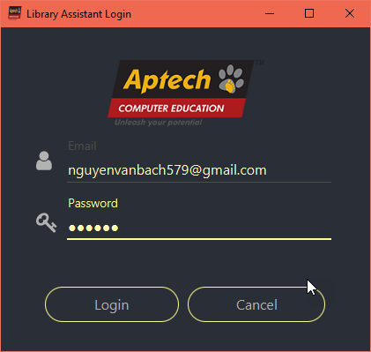
2.2. Giao diện người dùng

Slide 9
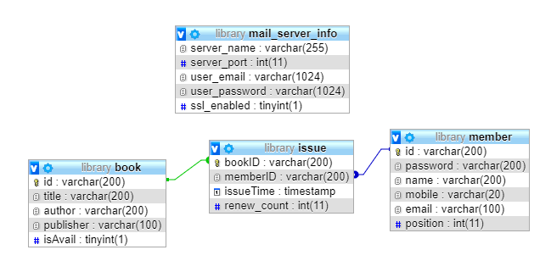
Các chức năng của phần mềm
Phần mềm chạy được phần lớn là do khả năng lưu trữ của cơ sở dữ liệu

Slide 10
3.Chức năng của hệ thống

Slide 11

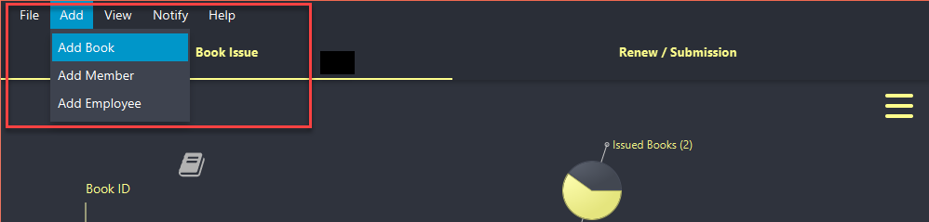
Thanh menu

Slide 12
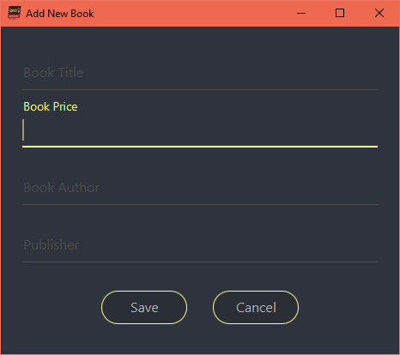
Màn hình thêm sách

Slide 13
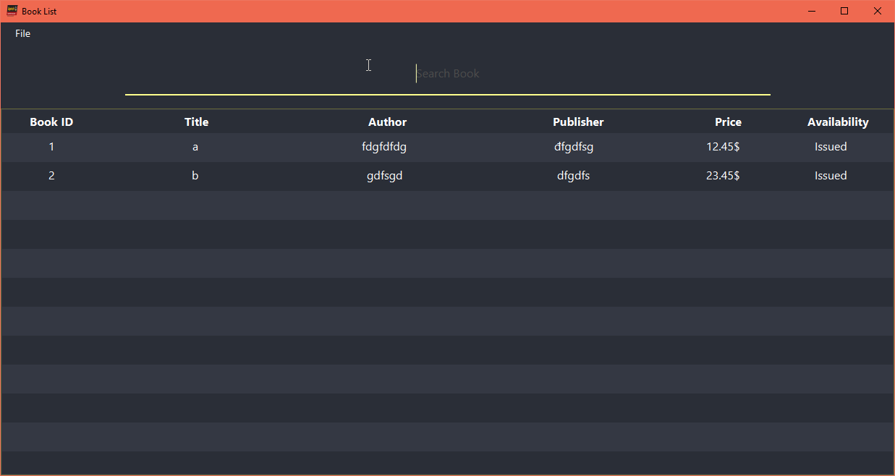
Màn hình danh sách các cuốn sách

Slide 14
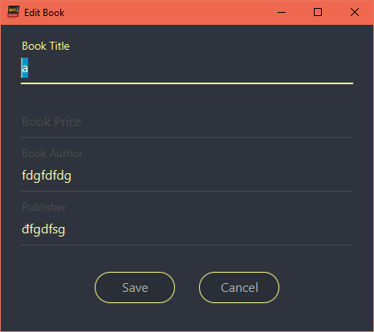
Màn hình sửa thông tin sách

Slide 15
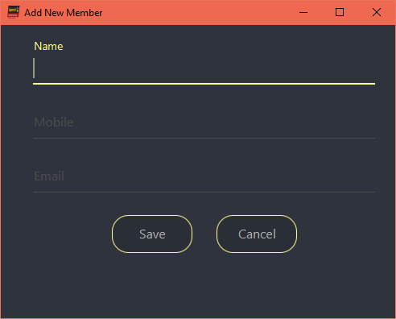
Màn hình thêm độc giả/thành viên

Slide 16
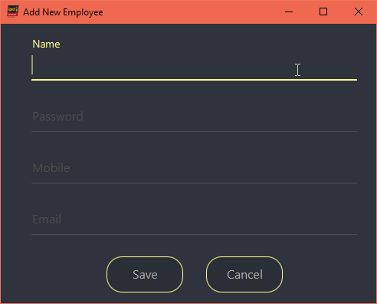
Màn hình thêm nhân viên

Slide 17
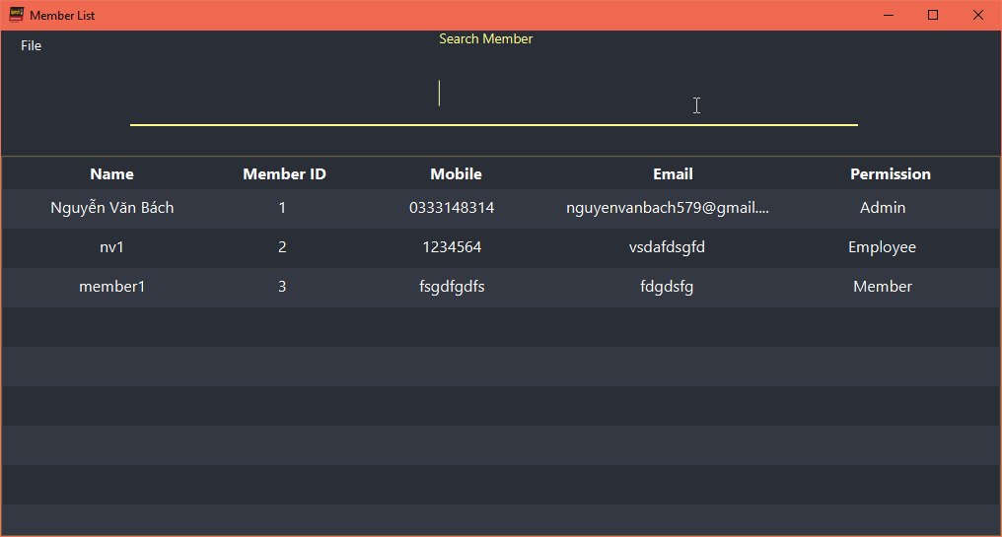
Màn hình danh sách nhân viên/thành viên

Slide 18
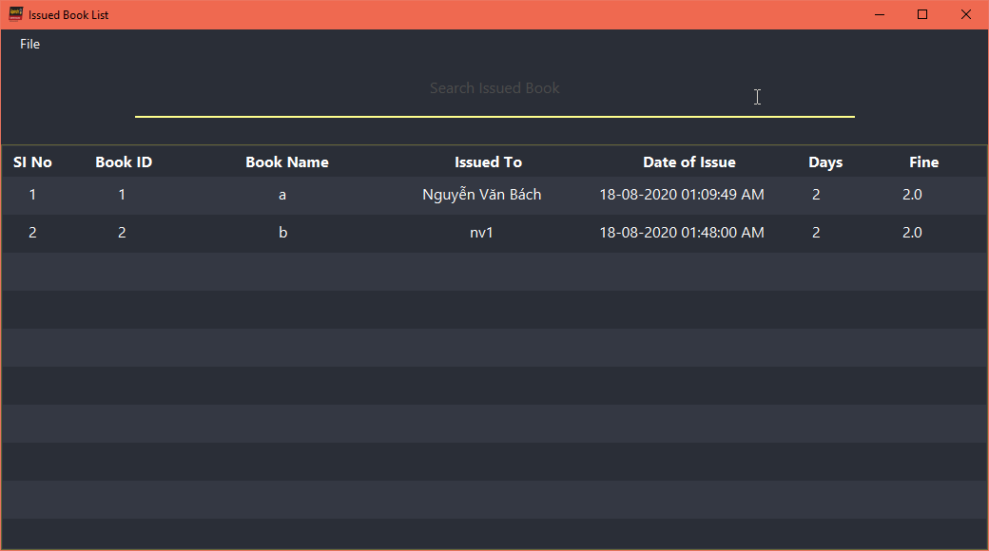
Màn hình danh sách thông tin mượn sách

Slide 19
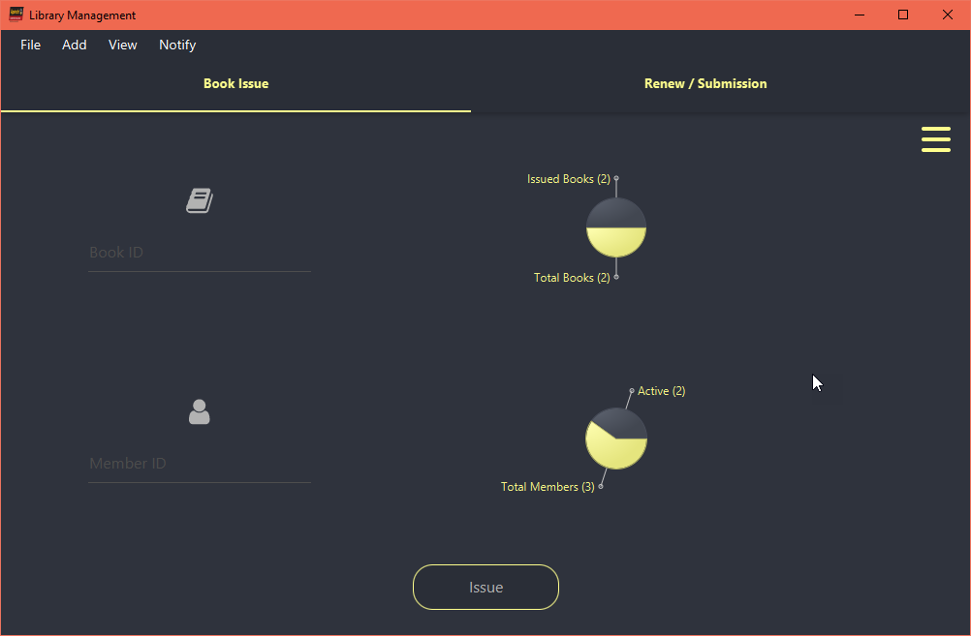
Màn hình ghi lại thông tin mượn sách

Slide 20
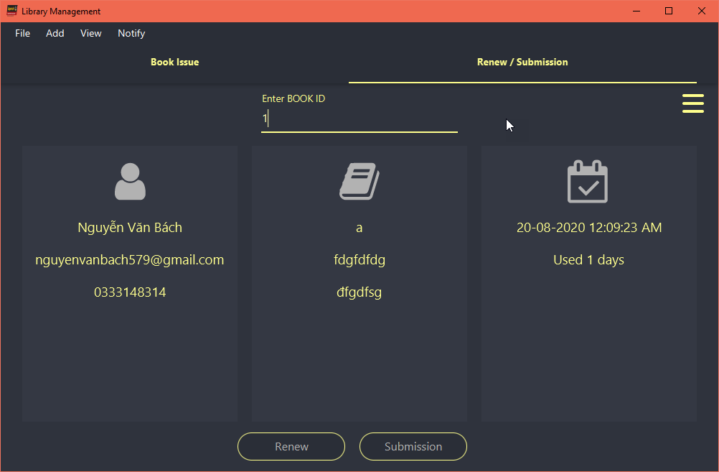
Màn hình ghi lại thông tin mượn sách

Slide 21
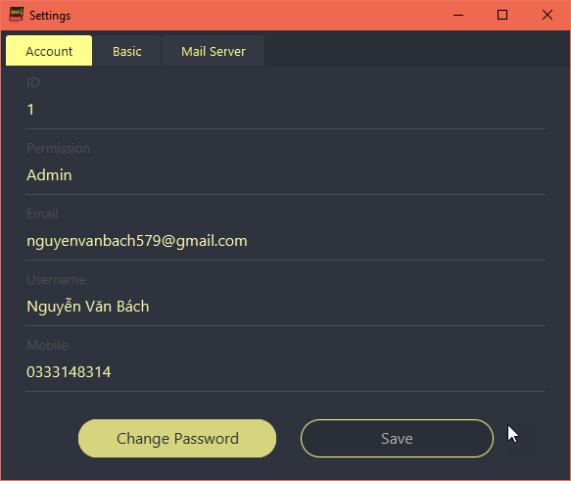
Màn hình Settings tài khoản người dùng

Slide 22
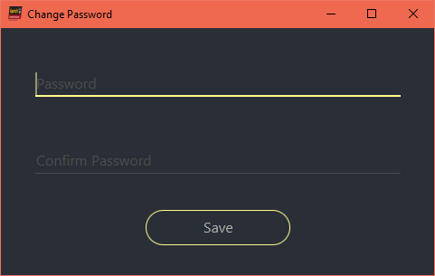
Màn hình thay đổi mật khẩu

Slide 23
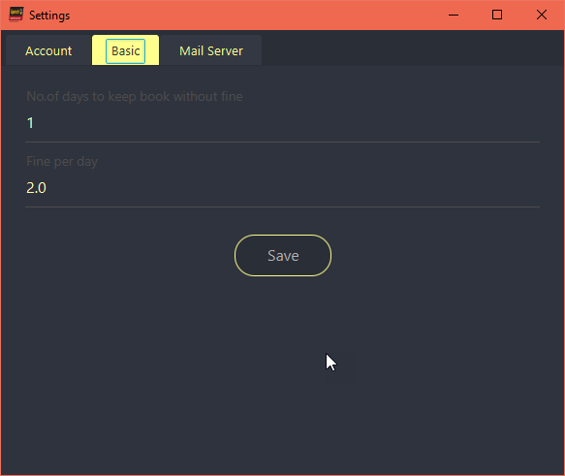
Màn hình Settings về mượn sách

Slide 24
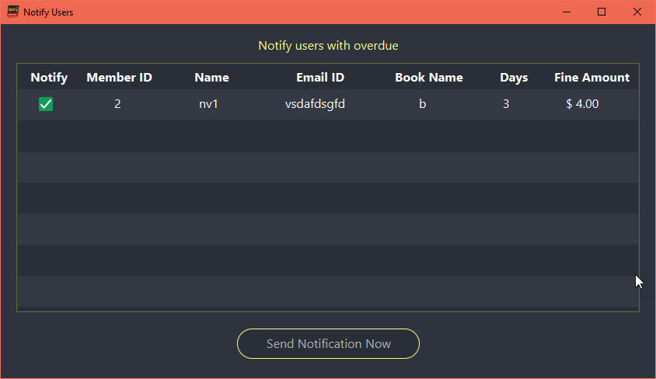
Màn hình danh sách trả sách muộn

Slide 25
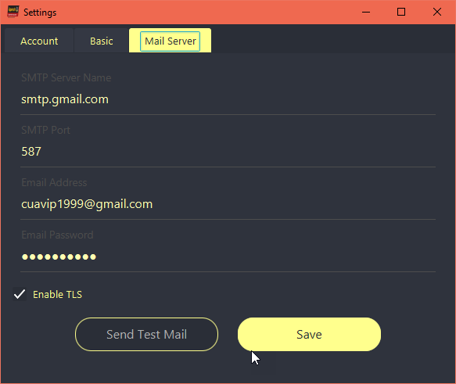
Màn hình Settings Mail Server gửi thông báo trả sách

Slide 26
Cảm ơn
Vì đã lắng nghe chúng tôi thuyết trình

